Slide 1
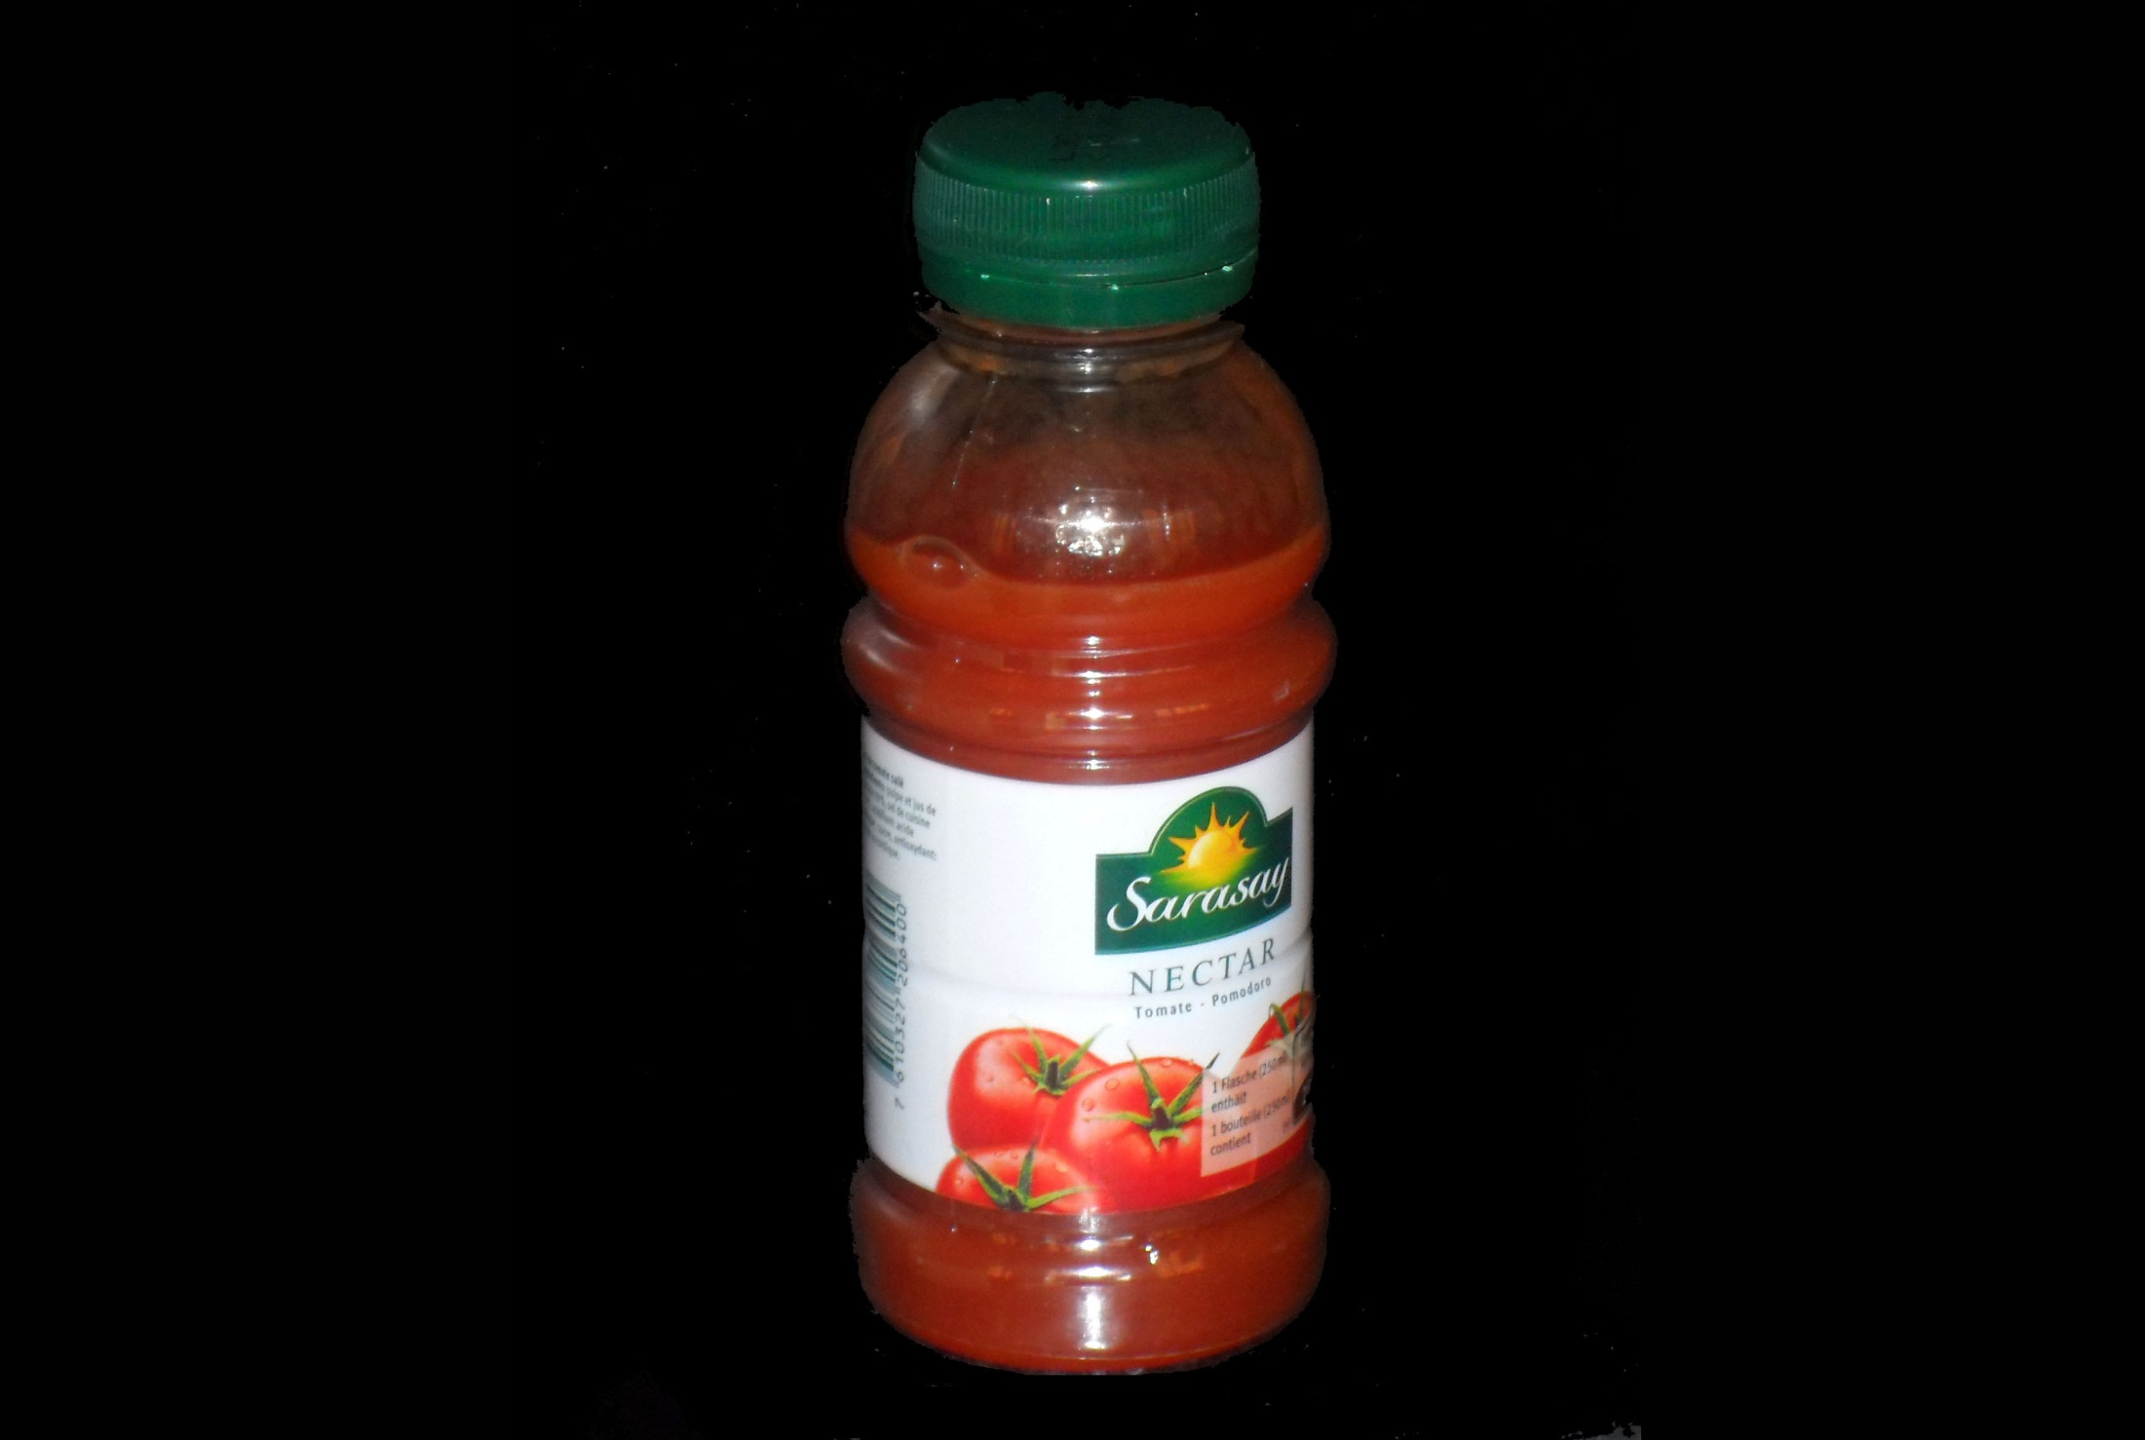
Lycopin
Der Farbstoff
im Tomatensaft

Slide 2
Die rote Farbe im Tomatensaft wird von Lycopin verursacht
Ein Lycopin-Molekül
Die Farbe wir hier durch die Reihe abwechselnden Einfach- und Doppelbindungen verursacht

Slide 3
je länger diese Reihe, umso grösser die Wellenlänge des absorbierten Lichts
Die lange Reihe mit den Doppelbindungen hier lässt die Farbe mit der kürzesten Wellenlänge erscheinen (rot)

Slide 4
Bromierung von Lycopin
rot
+ Br₂
blau

Slide 5
mit mehr Brom
rot
+ 2 Br₂
grün

Slide 6
mit noch mehr Brom
rot
+ 4 Br₂
gelb

Slide 7
mit extrem viel Brom
rot
+ 13 Br₂
farblos
Keine Reihe aus Einfach- und Doppelbindungen mehr vorhanden!

